Slide 1
窗口、控件及基本绘图实验
主讲人：王宇兵

Slide 2
目录： CONTENTS
1.实验任务
2.实验方案
3.实验要素
4.成果展示

Slide 3
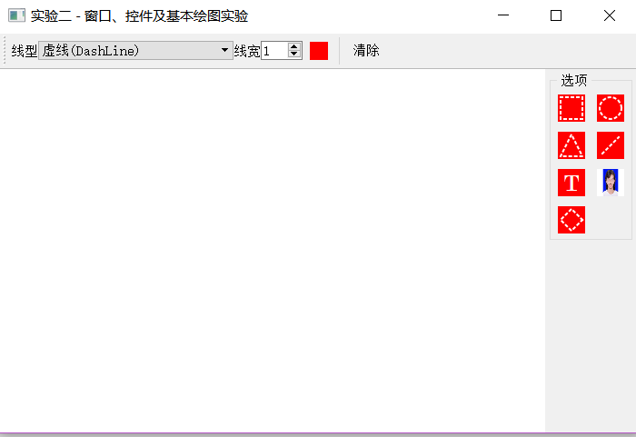
实验任务
编写一个绘图程序
1.具备基本绘图功能
2.可以选择不同画笔进行绘制
3.可以选择不同形状进行绘制
4.可以选择不同的图片进行绘制
5.可以绘制文本信息

Slide 4
实验方案
在主窗口中添加工具栏、容器栏和绘图区
工具栏：字体、颜色、线宽、清除功能
容器栏：图形、图片、文本
绘图区：进行绘制

Slide 5
实验原理
窗口控件创建与布局
控件：
布局：
QPushButton（按钮） QLabel(标签)
QGroupBox (组合框） QSpinBox(旋钮框）QLineEdit （编辑框）
QComboBox（下拉列表框）
QVBoxLayout（垂直布局）
QHBoxLayout（水平布局）
QGridLayout（网格布局）
//创建菱形按钮并设置属性
btnDiamond = new QPushButton(group); //父对象为QGroupBox组框
btnDiamond->setToolTip("绘制菱形"); //设置工具提示
btnDiamond->setCheckable(true); //使能可选中功能
btnDiamond->setIconSize(p.size()); //设置按钮图标的大小
btnDiamond->setIcon (QIcon(p)); //设置按钮图标

Slide 6

实验原理
QGridLayout布局
// 选项Group布局
QGridLayout *gridLayout = new QGridLayout();
gridLayout->addWidget(btnRect,0,0);
gridLayout->addWidget(btnEllipse,0,1);
gridLayout->addWidget(btnTriangle,1,0);
gridLayout->addWidget(btnLine,1,1);
gridLayout->addWidget(btnText,2,0);
gridLayout->addWidget(btnpic,2,1);
gridLayout->addWidget(btnDiamond,3,0);
gridLayout->setMargin(3);
gridLayout->setSpacing(3);
group->setLayout(gridLayout);

Slide 7
实验原理
二维绘图系统
2D绘图系统主要的类及关系
QPainter
执行绘图操作
QPainterDevice
提供绘图设备，可以使用Qpainter在其上进行绘制
QPaintEngine
提供了一些接口，可用于 QPainter 在不同的设
备上进行绘制

Slide 8
实验原理
二维绘图系统
通常在重绘事件的处理函数PainterEvent中进行绘制
void DrawWidget::paintEvent (QPaintEvent *)
{
QPainter painter(this);
painter.drawPixmap (QPoint(0, 0), *pix);
}

Slide 9
实验原理
画笔
Qpen:多用于绘制直线及图形轮廓
QPainter painter;
QPen pen;
pen.setStyle ((Qt::PenStyle)style);
pen.setWidth (weight);
pen.setColor (color);
painter.begin (pix);
// 抗锯齿必须在painter激活后，也就是绘制对象确定后设置
painter.setRenderHint(QPainter::Antialiasing);
painter.setPen (pen);
在对Qpen设置的代码中Qt::PenStyle是枚举类型enum，优点：枚举便于记忆和使用，意义明确

Slide 10
实验原理
绘制图片
void DrawWidget::drawpic() {
QString open_fileName; //获取文件路径
open_fileName = QFileDialog::getOpenFileName(this,tr("选择图片"),
".",tr("Image Files (*.png *.jpg *.bmp)"));
if(open_fileName.isEmpty()) {
QMessageBox mesg;
mesg.warning(this,"警告","没有选择图片");
return; }
//绘制选择的图片
pix->load(open_fileName);
QPixmap *newPix = new QPixmap(size());
newPix->fill (BACKGROUND_COLOR); QPainter p(newPix);
p.drawPixmap (QPoint((width()-pix->width())/2,(height()-pix->width())/2), *pix);
delete pix;
pix = newPix;
update();
}

Slide 11
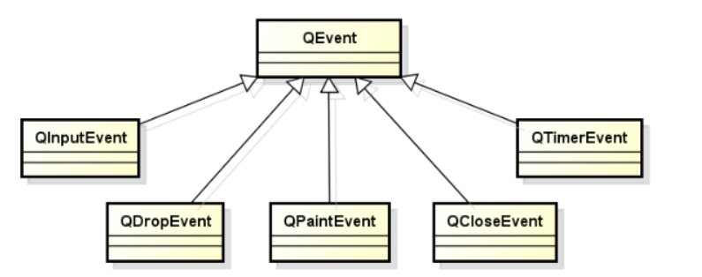
实验原理
事件系统
事件来源及类型：
由操作系统自发产生（鼠标事件、键盘事件等）
由Qt应用程序自身产生
调用QApplication::postEvent()
调用sendEvent()函数，事件不会放入队列, 而是直接被派发和处理
事件响应与处理
鼠标事件,mousePressEvent()、mouseMoveEvent()、mouseReleaseEvent();
绘图事件,paintEvent();
窗口大小变化事件,resizeEvent()

Slide 12
实验原理
鼠标移动事件
事件系统
void DrawWidget::mouseMoveEvent (QMouseEvent *e) { if ( ! drawType){
if(canDraw){
QPainter painter;
QPen pen;
pen.setStyle ((Qt::PenStyle)style);
pen.setWidth (weight);
pen.setColor (color);painter.begin (pix);
// 抗锯齿必须在painter激活后，也就是绘制对象确定后设置
painter.setRenderHint(QPainter::Antialiasing);
painter.setPen (pen);
painter.drawLine (startpos, e->pos ());
painter.end ();
Startpos = e->pos ();
update (); //更新鼠标的位置 }} }

Slide 13
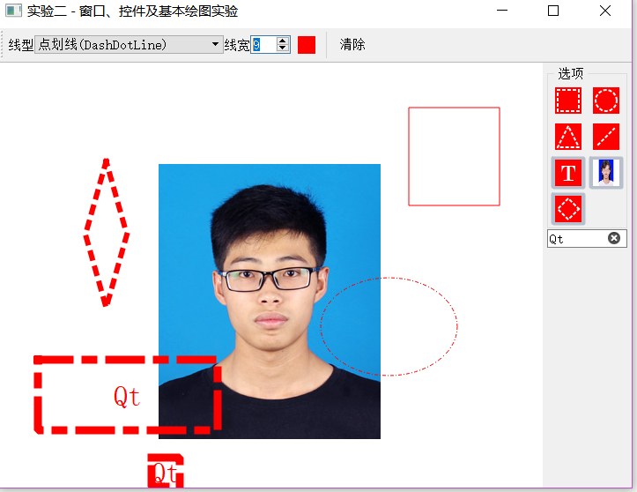
实验结果

Slide 14
谢谢观看！！！

